Slide 1
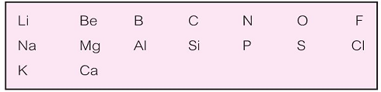
วิวัฒนาการของตารางธาตุ
โยฮันน์ เดอเบอไรเนอร์ ได้จัดธาตุเป็นกลุ่มๆ ละ 3 ธาตุตามสมบัติที่คล้ายคลึงกัน เรียกว่า ชุดสาม (Triads) พบว่าธาตุกลางจะมีมวลอะตอมเฉลี่ยเท่ากับมวลอะตอมของธาตุอีก 2 ธาตุบวกกันหาร 2 เป็นค่าเฉลี่ย เช่น ⁷Li ²³Na ³⁹K เป็นต้น
จอห์น นิวแลนด์ นักเคมีชาวอังกฤษได้จัดธาตุต่างๆ เป็นตาราง โดยพยายามเรียงลำดับตามมวลอะตอมจากน้อยไปหามากเป็นแถวๆ ตามแนวนอน สมบัติของธาตุจะมีลักษณะคล้ายกันเป็นช่วงๆ ของธาตุที่ 8 การจัดกลุ่มธาตุเป็นตารางแบบนี้จะได้ธาตุทั้งหมด 7 แถว เรียกว่า Law of Octaves

Slide 2
วิวัฒนาการของตารางธาตุ
ยูลิอุส โลทาร์ ไมเออร์ ได้จัดธาตุต่างๆ เป็นหมวดหมู่ใหม่ โดยใช้มวลอะตอมของธาตุต่างๆ มาเขียนกราฟกับสมบัติทางกายภาพต่างๆ ของธาตุ (เช่นจุดหลอมเหลว ความหนาแน่น) เรียกว่า Lothar Meyer’s Curves กราฟที่ได้จะพบว่าสมบัติต่างๆ ของธาตุจะเพิ่มขึ้นแล้วลดลง แล้วเพิ่มขึ้นอีกซ้ำๆ กันเป็นช่วง เมื่อมวลอะตอมของธาตุเพิ่มขึ้น
Dimitri Lvanovich Mendelejev ได้เสนอการจัดธาตุเป็นตารางในลักษณะคล้ายกันโดยเรียงตามมวลอะตอมจากน้อยไปหามากพบว่าสมบัติต่างๆ ของธาตุสัมพันธ์กับมวลอะตอมของธาตุเรียกว่า กฎพีริออดิก (Periodic Law) คือ “สมบัติของธาตุเป็นไปตามมวลอะตอมของธาตุโดยเปลี่ยนแปลงเป็นช่วงๆ ตามมวลอะตอมที่เพิ่มขึ้น”

Slide 3
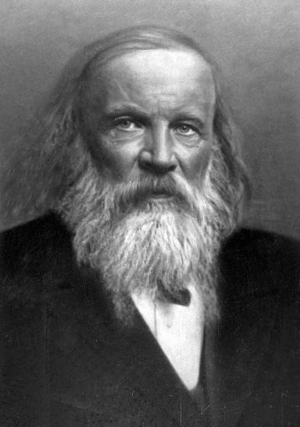
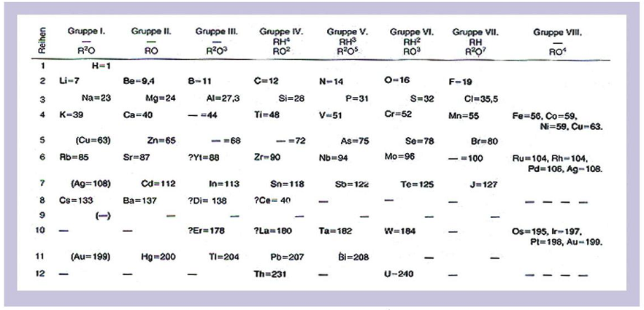
วิวัฒนาการของตารางธาตุ
ตารางธาตุของเมนเดเลเยฟ

Slide 4
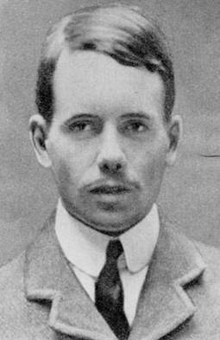
วิวัฒนาการของตารางธาตุ
เฮนรี โมสลีย์ พบว่าการจัดเรียงธาตุตามลำดับเลขอะตอม (จำนวนโปรตอนในนิวเคลียส) จะสอดคล้องกับกฎพีริออดิก โดยไม่ต้องมีการสลับที่กันเหมือนการเรียงตามมวลอะตอม ดังนั้นในปัจจุบันกฎพีริออดิกมีใจความว่า “สมบัติต่างๆ ของธาตุจะขึ้นอยู่กับเลขอะตอมของธาตุนั้นๆ และขึ้นอยู่กับการจัดอิเล็กตรอนของธาตุเหล่านั้น” กฎพีริออดิกใหม่นี้ช่วยให้สามารถจัดธาตุต่างๆ โดยเรียงตามเลขอะตอมได้ตารางธาตุที่สมบูรณ์ขึ้น ทำให้ง่ายต่อการจดจำและใช้ทำนายสมบัติของธาตุได้ดี

Slide 5
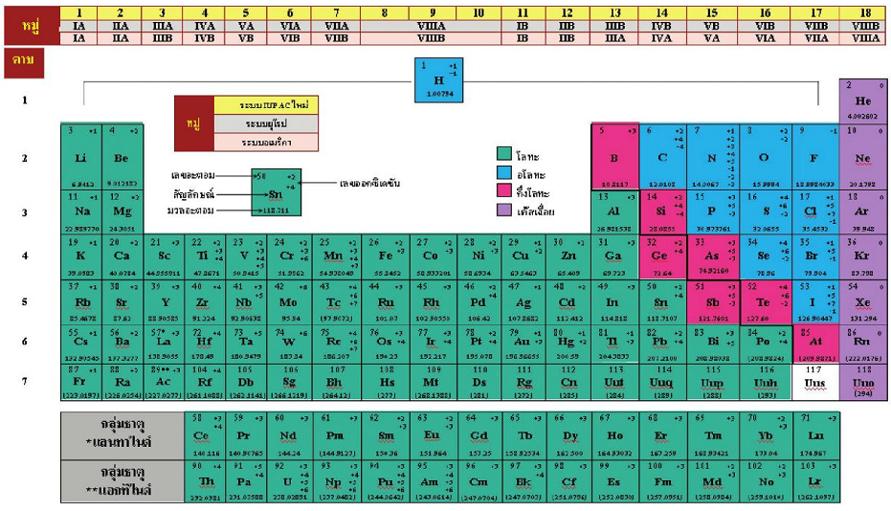
ตารางธาตุในปัจจุบัน

Slide 6
การเรียกชื่อธาตุที่มีเลขอะตอมตั้งแต่ 100 ขึ้นไป
องค์กรนานาชาติทางเคมี (International Union of Pure and Applied Chemistry IUPAC) ได้ตกลงให้เรียกชื่อที่มีเลขอะตอมตั้งแต่ 100 ขึ้นไป ตามเลขเป็นภาษาละติน และลงท้ายเสียงของชื่อธาตุเป็น ium และให้เขียนสัญลักษณ์ตามตัวอักษรตัวแรกของ จำนวนนับ แต่ละตัวมาเขียนเรียงกัน
จำนวนนับในภาษาละติน คือ
0 | 1 | 2 | 3 | 4 | 5 | 6 | 7 | 8 | 9
nil | un | bi | tri | quad | pent | hex | sept | oct | enn
นิล | อูน | ไบ | ไตร | ควอด | เพนต์ | เฮกซ์ | เซปต์ | ออกต์ | เอนน์

Slide 7
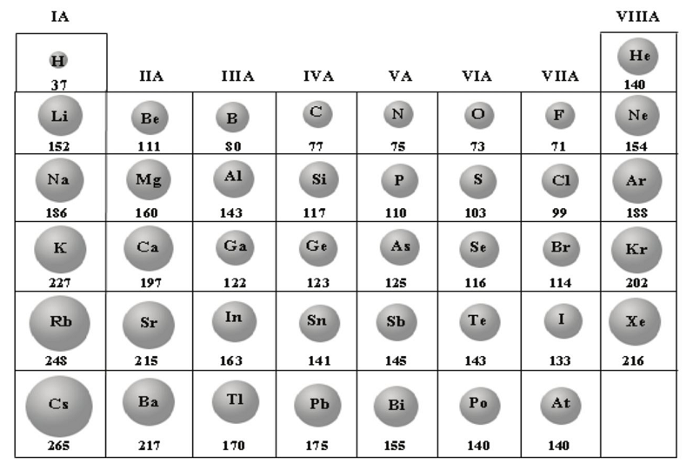
ขนาดอะตอม

Slide 8
ขนาดอะตอม
แนวโน้มขนาดอะตอมตามหมู่ และคาบ
ธาตุหมู่เดียวกัน ขนาดใหญ่ขึ้นจากบนลงล่าง เพราะธาตุหมู่เดียวกันเลขอะตอมเพิ่มขึ้นเป็นผลทำให้จำนวนโปรตอนในนิวเคลียสและจำนวนระดับพลังงานที่มีอิเล็กตรอนอยู่เพิ่มขึ้น ดังนั้นเวเลนซ์อิเล็กตรอนอยู่ห่างนิวเคลียสมากขึ้น จึงมีขนาดใหญ่ขึ้น สรุป ขนาดอะตอมเปลี่ยนตามจำนวนระดับพลังงานที่มีอิเล็กตรอนอยู่
ธาตุในคาบเดียวกัน ขนาดเล็กลงจากซ้ายไปขวา เพราะธาตุหมู่เดียวกัน เลขอะตอมเพิ่มขึ้นแต่มีจำนวนระดับพลังงานที่มีอิเล็กตรอนอยู่เท่ากัน แต่มีจำนวนโปรตอนในนิวเคลียสต่างกัน ธาตุที่มีจำนวนโปรตอนมากจะดึงดูดเวเลนซ์อิเล็กตรอนมาก ทำให้เวเลนซ์อิเล็กตรอนเข้าใกล้นิวเคลียสได้มากกว่า อะตอมจึงมีขนาดเล็กลง

Slide 9
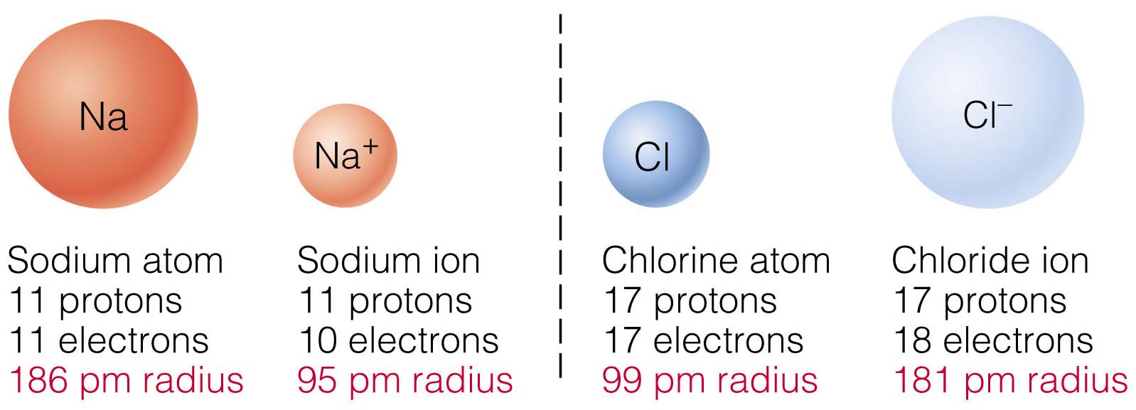
ขนาดไอออน
ไอออนของธาตุมี 2 ชนิด
1. ไอออนบวก (Cation) มีโปรตอนมากกว่าอิเล็กตรอน เช่น Na⁺ , Ca²⁺
2. ไอออนลบ (Anion) มีโปรตอนน้อยกว่าอิเล็กตรอน เช่น Cl– , O^{2–}

Slide 10
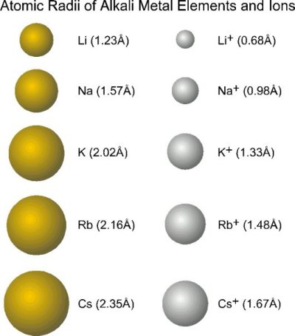
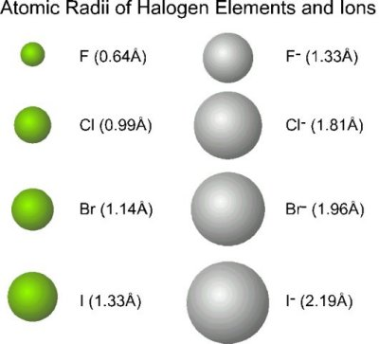
ขนาดไอออน
เปรียบเทียบขนาดไอออนบวก และไอออนลบ กับขนาดอะตอมของธาตุ

Slide 11
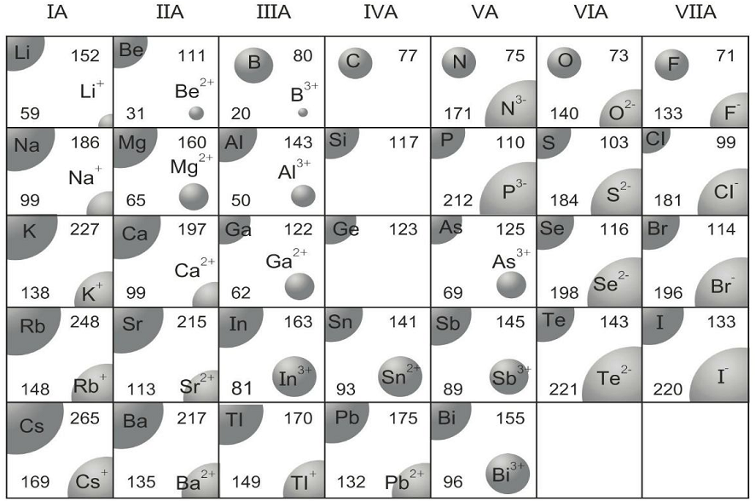
ขนาดไอออน
รัศมีอะตอม และ รัศมีไอออน (pm) ของธาตุบางชนิด

